Slide 2
Quels fruits mangez-vous ?
En été :
En hiver :

Slide 3
A quelle saison sommes-nous ?
Placer sur un planisphère les fruits selon leur lieu de production

Slide 4
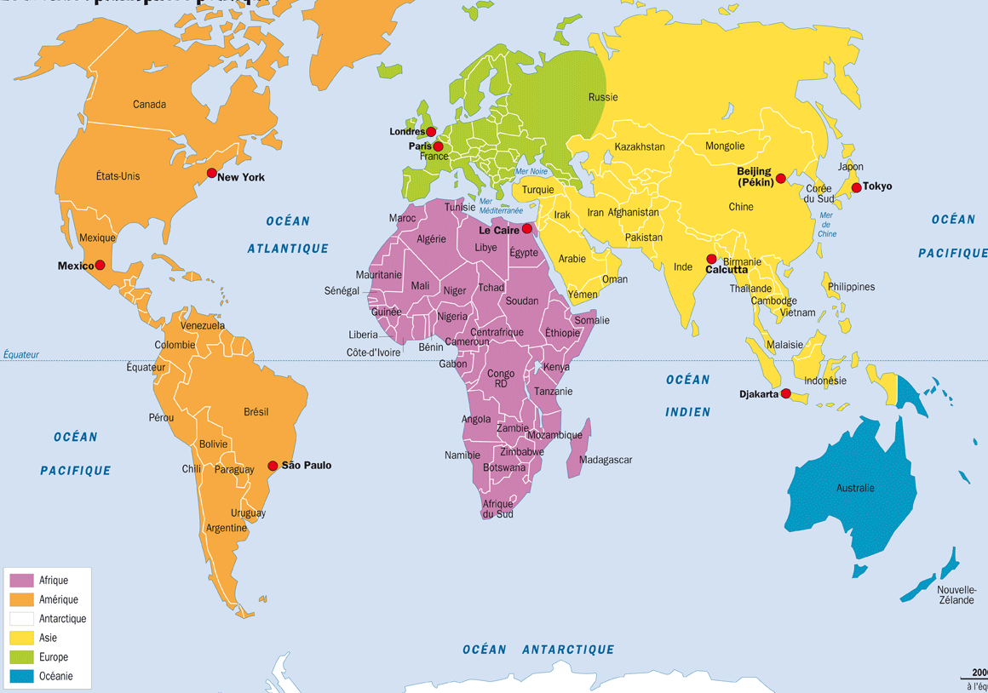
Clémentines
Poires
Pommes
Bananes
Oranges
Ananas
Mangues
Myrtilles
Cerises
Raisin blanc
Raisin noir
Distinguer :
Les fruits exotiques
Les fruits de saison
Les fruits hors saison

Slide 5
D’après vous, faire venir des fruits d’aussi loin, est-ce que cela a un impact sur l’effet de serre ?
En France à quel moment de l’année ramasse-t-on le raisin ? A-t-on besoin de besoin de manger du raison toute l’année ? Comment la grappe de raisin est-elle arrivée jusqu’à votre assiette ?
Sur une affiche, écrivez le chemin parcouru par une grappe de raisin français / par une grappe de raison chilien
Notes:
Le transport des aliments sur des milliers de km contribue fortement aux émissions de GES.
Avion 40 fois supérieur au bateua, routier, 4 fois supérieur à ferroviaire, 6 fois plus que fluvial
- Pq raisin du chili vendu moins cgher que raison français ?

Slide 7
Consommer des produits locaux et de saison permet d’économiser beaucoup d’énergie et de limiter les émissions de gaz carbonique : c’est une attitude que tout le monde peut adopter.

